Slide 1
🍄 蘑菇毒性分类预测
基于 UCI 蘑菇数据集的机器学习分析
Python 编程课程团队项目汇报
2026年6月
Mushroom Toxicity Classification using Machine Learning

Slide 2
小组成员与分工
Team Members & Responsibilities
成员 | 分工 | 具体职责
郑可盈 | 项目负责人 / 数据分析 | 项目整体规划、数据分析流程设计、报告撰写
杨惠珍 | 数据处理 / 特征工程 | 数据清洗、特征编码、特征重要性分析
叶笑吟 | 模型开发 / 评估 | 机器学习模型训练、调参、性能评估
肖彤 | 可视化 / 前端开发 | 图表绘制、HTML交互式仪表盘开发
协作方式
● 使用 PyCharm 进行开发，Git 进行版本管理
● 每周例会讨论进展，分工协作完成各模块
● 最终成果：Python 分析脚本 + 交互式 HTML 仪表盘 + 详细分析报告

Slide 3
汇报提纲
Presentation Outline
01
项目背景与目标
为什么要做这个项目？要解决什么问题？
02
数据集介绍
我们用了什么数据？数据长什么样？
03
技术栈与工具
用了哪些 Python 库和技术？
04
分析方法与流程
数据怎么处理？模型怎么训练？
05
实验结果与可视化
模型效果如何？有哪些发现？
06
结论与建议
总结：关键发现和实际意义

Slide 4
项目背景
Project Background — 为什么研究蘑菇毒性？
现实问题
数据来源
● 全球每年因误食毒蘑菇导致数千人中毒，部分情况可致命
● 普通人难以仅凭肉眼准确区分有毒和可食用蘑菇
● 传统鉴别依赖专家经验，不够普及和便捷
● 机器学习可以通过蘑菇的外观特征自动判断毒性
UCI Mushroom Dataset
● 来源：UCI Machine Learning Repository
● 原始论文：Schlimmer, J.S. (1987)
● 记录：8,124 条蘑菇样本
● 特征：22 个形态学特征（全部为分类变量）
● 目标：二分类 — 可食用(e) vs 有毒(p)
● 特点：无缺失值（除 stalk-root 外），类别基本平衡

Slide 5
项目目标
Project Objectives
🎯
主要目标
利用机器学习算法，基于蘑菇的 22 个形态学特征，
构建高准确率的毒性分类模型
🔬
分析目标
通过特征重要性分析，找出判断蘑菇毒性最关键的特征，
为实际鉴别提供科学依据
📊
展示目标
开发交互式数据仪表盘，直观展示分析结果，
让非技术人员也能理解数据洞察

Slide 6
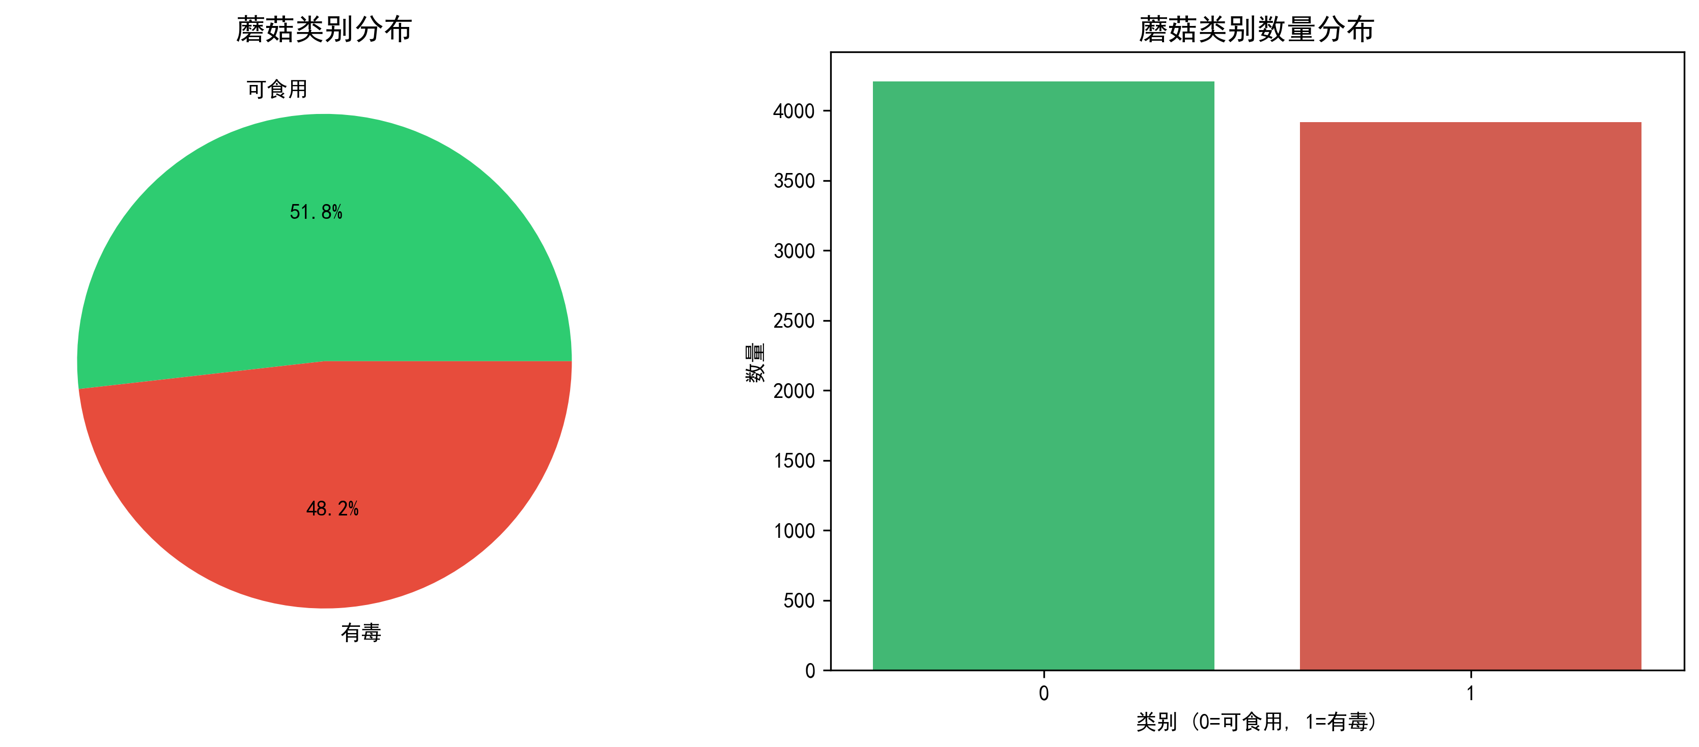
数据集概览
Dataset Overview — 8124 个蘑菇样本 × 22 个特征
8,124
22
4,208
3,916
总样本数
特征数量
可食用样本
有毒样本
特征类别 | 包含特征 | 数量
菌盖相关 | 形状、表面、颜色 | 3
菌褶相关 | 附着方式、间距、大小、颜色 | 4
菌柄相关 | 形状、根部、表面(环上/下)、颜色(环上/下) | 5
菌幕/菌环 | 菌幕类型/颜色、菌环数量/类型 | 4
其他 | 气味、瘀伤、孢子印颜色、种群、栖息地 | 5
veil-type | 仅一个取值(p)，无区分度 | 1

Slide 7
主要使用 Packages
Technology Stack — Python 生态系统
📦
pandas ≥1.3.0
数据处理
数据读取、清洗、表格操作，是数据分析的核心库
🔢
numpy ≥1.21.0
数值计算
提供高效的多维数组运算，是其他库的基础依赖
📊
matplotlib ≥3.4.0
基础绑图
Python 最常用的绑图库，生成各种统计图表
🎨
seaborn ≥0.11.0
高级可视化
基于 matplotlib，提供更美观的统计图表
🤖
scikit-learn ≥0.24.0
机器学习
包含数据预处理、6种分类模型、评估指标等完整 ML 工具链
📓
jupyter ≥1.0.0
交互式开发
交互式笔记本环境，便于探索性分析和代码调试
⚡
ipykernel ≥6.0.0
Jupyter 内核
Jupyter 的 Python 执行引擎，负责运行代码并返回结果
💡 交互式仪表盘额外使用：Chart.js (CDN) · Google Fonts · CSS Grid/Flexbox · 原生 JavaScript

Slide 8
数据处理流程
Data Processing Pipeline — 从原始数据到模型训练
① 数据收集
② 数据清洗
③ 特征编码
④ 数据划分
⑤ 模型训练
⑥ 结果评估
UCI 蘑菇数据集
agaricus-lepiota.data
8124 条原始记录
检查缺失值
统一编码格式
将字母编码转为中文标签
LabelEncoder
将 22 个分类特征
转为数值编码
80% 训练集
20% 测试集
random_state=42
6 种 ML 模型
交叉验证
网格搜索调参
准确率 / F1
混淆矩阵
ROC 曲线
→
→
→
→
→
关键代码片段
# 数据编码: LabelEncoder 将分类特征转为数值
le = LabelEncoder()
for col in df.columns:
df[col] = le.fit_transform(df[col])
# 数据划分: 80% 训练, 20% 测试
X_train, X_test, y_train, y_test = train_test_split(X, y, test_size=0.2, random_state=42)

Slide 9
分析方法 — 6 种机器学习模型
Machine Learning Models — 对比不同算法的分类效果
逻辑回归
Logistic Regression
随机森林
Random Forest
梯度提升
Gradient Boosting
线性分类器，用 Sigmoid 函数
将输出映射到 0-1 概率
优点：简单、可解释性强
适用：线性可分问题
集成学习：构建多棵决策树
投票决定最终分类
优点：抗过拟合、可给出
特征重要性排名
集成学习：串行构建弱学习器
每棵树修正前一棵的错误
优点：精度高、泛化好
适合：复杂非线性问题
支持向量机
SVM
K近邻
KNN
决策树
Decision Tree
寻找最大间隔超平面
将两类样本分开
优点：高维空间表现好
适合：中小规模数据集
根据 K 个最近邻居的
类别进行投票分类
优点：无需训练、直观
注意：计算量大、需归一化
基于特征进行条件分裂
构建树状决策规则
优点：可解释性最强
注意：容易过拟合

Slide 10
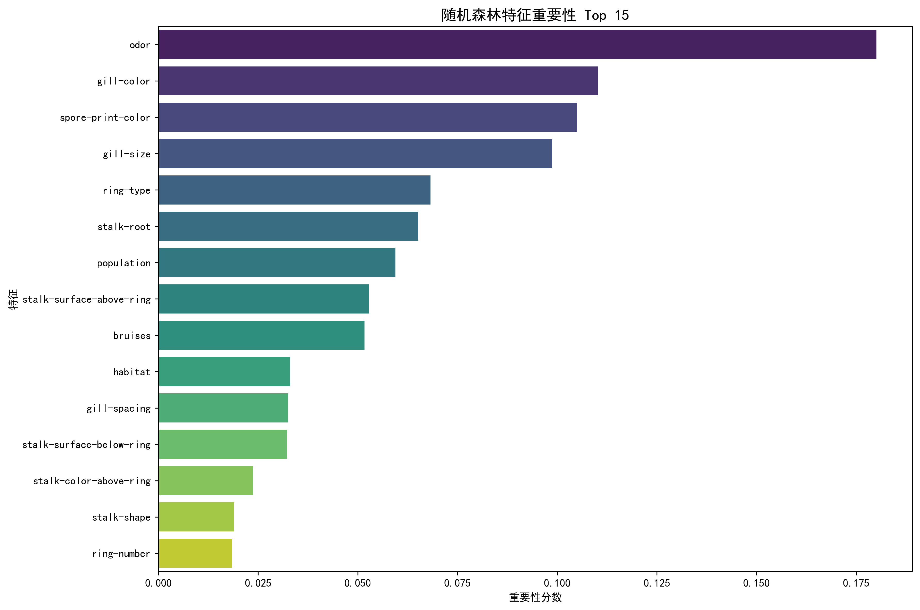
特征重要性分析
Feature Importance — 哪些特征最能判断蘑菇毒性？
使用三种方法综合评估特征重要性：随机森林 (Random Forest)、卡方检验 (Chi-Square)、互信息 (Mutual Information)
🏆 Top 5 最重要特征
🥇 气味 (odor)
综合得分 0.671
恶臭→有毒，无味→可食用
🥈 菌褶颜色 (gill-color)
综合得分 0.688
颜色种类多，区分度高
🥉 孢子印颜色 (spore-print-color)
综合得分 0.390
深色孢子印多为有毒
④ 菌褶大小 (gill-size)
综合得分 0.357
窄菌褶多为有毒
⑤ 菌环类型 (ring-type)
综合得分 0.351
垂落型菌环多为有毒

Slide 11
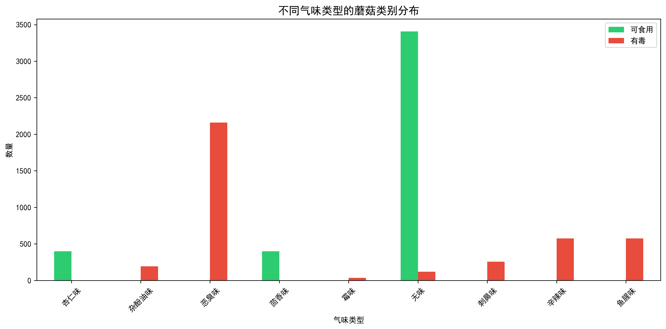
关键发现：气味是最重要的判断依据
Odor Analysis — 气味与毒性的强关联
气味特征解读
● ✅ 无味 (n) → 绝大多数可食用
● ✅ 杏仁味 (a) → 可食用
● ✅ 茴香味 (l) → 可食用
● ☠️ 恶臭 (f) → 有毒
● ☠️ 刺鼻 (p) → 有毒
● ☠️ 辛辣 (s) → 有毒
● ⚠️ 鱼腥味 (y) → 需结合其他特征
● ⚠️ 霉味 (m) → 需结合其他特征
💡 实际应用：在野外，闻气味是最快、最可靠的初步判断方法。如果蘑菇有刺鼻或恶臭，应立即丢弃。

Slide 12
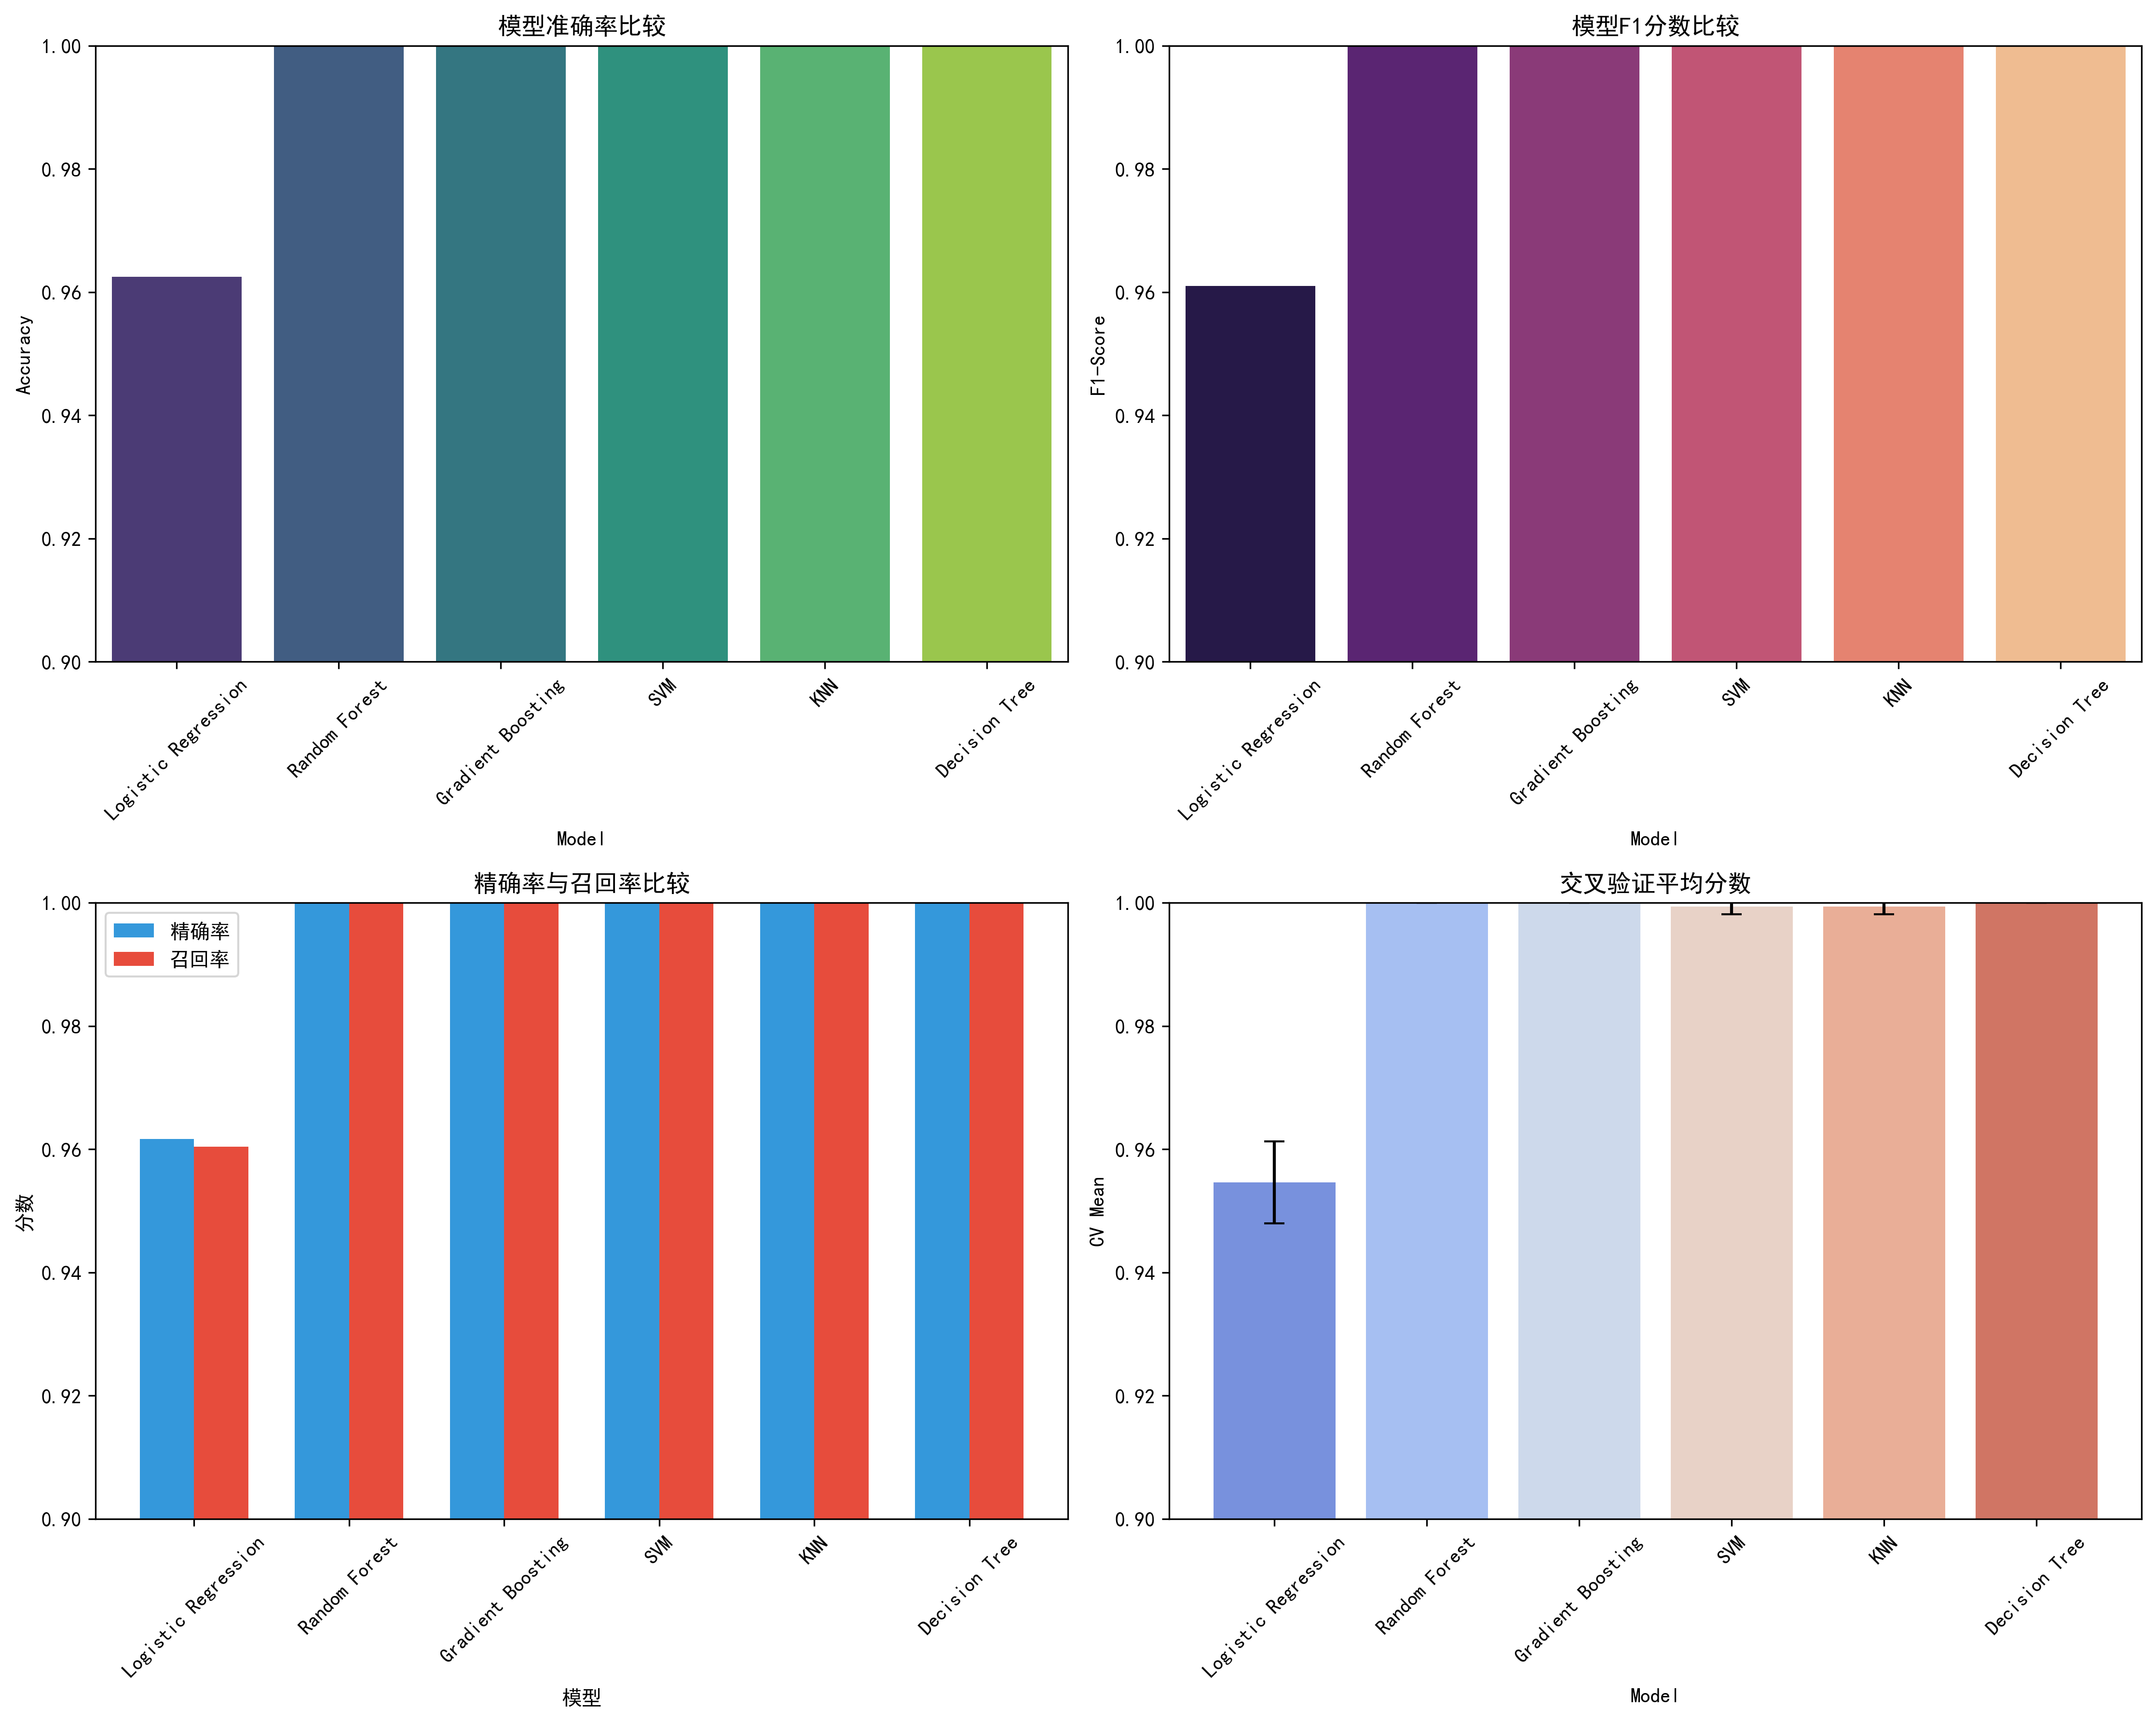
模型性能对比
Model Comparison — 六种模型的分类效果
模型评估结果
模型 | 准确率 | F1
逻辑回归 | 96.25% | 96.10%
随机森林 | 100% | 100%
梯度提升 | 100% | 100%
SVM | 100% | 100%
KNN | 100% | 100%
决策树 | 100% | 100%
⭐ 5个模型达到100%准确率！
说明该数据集的类别边界非常清晰，蘑菇的形态学特征与毒性之间存在强关联。

Slide 13
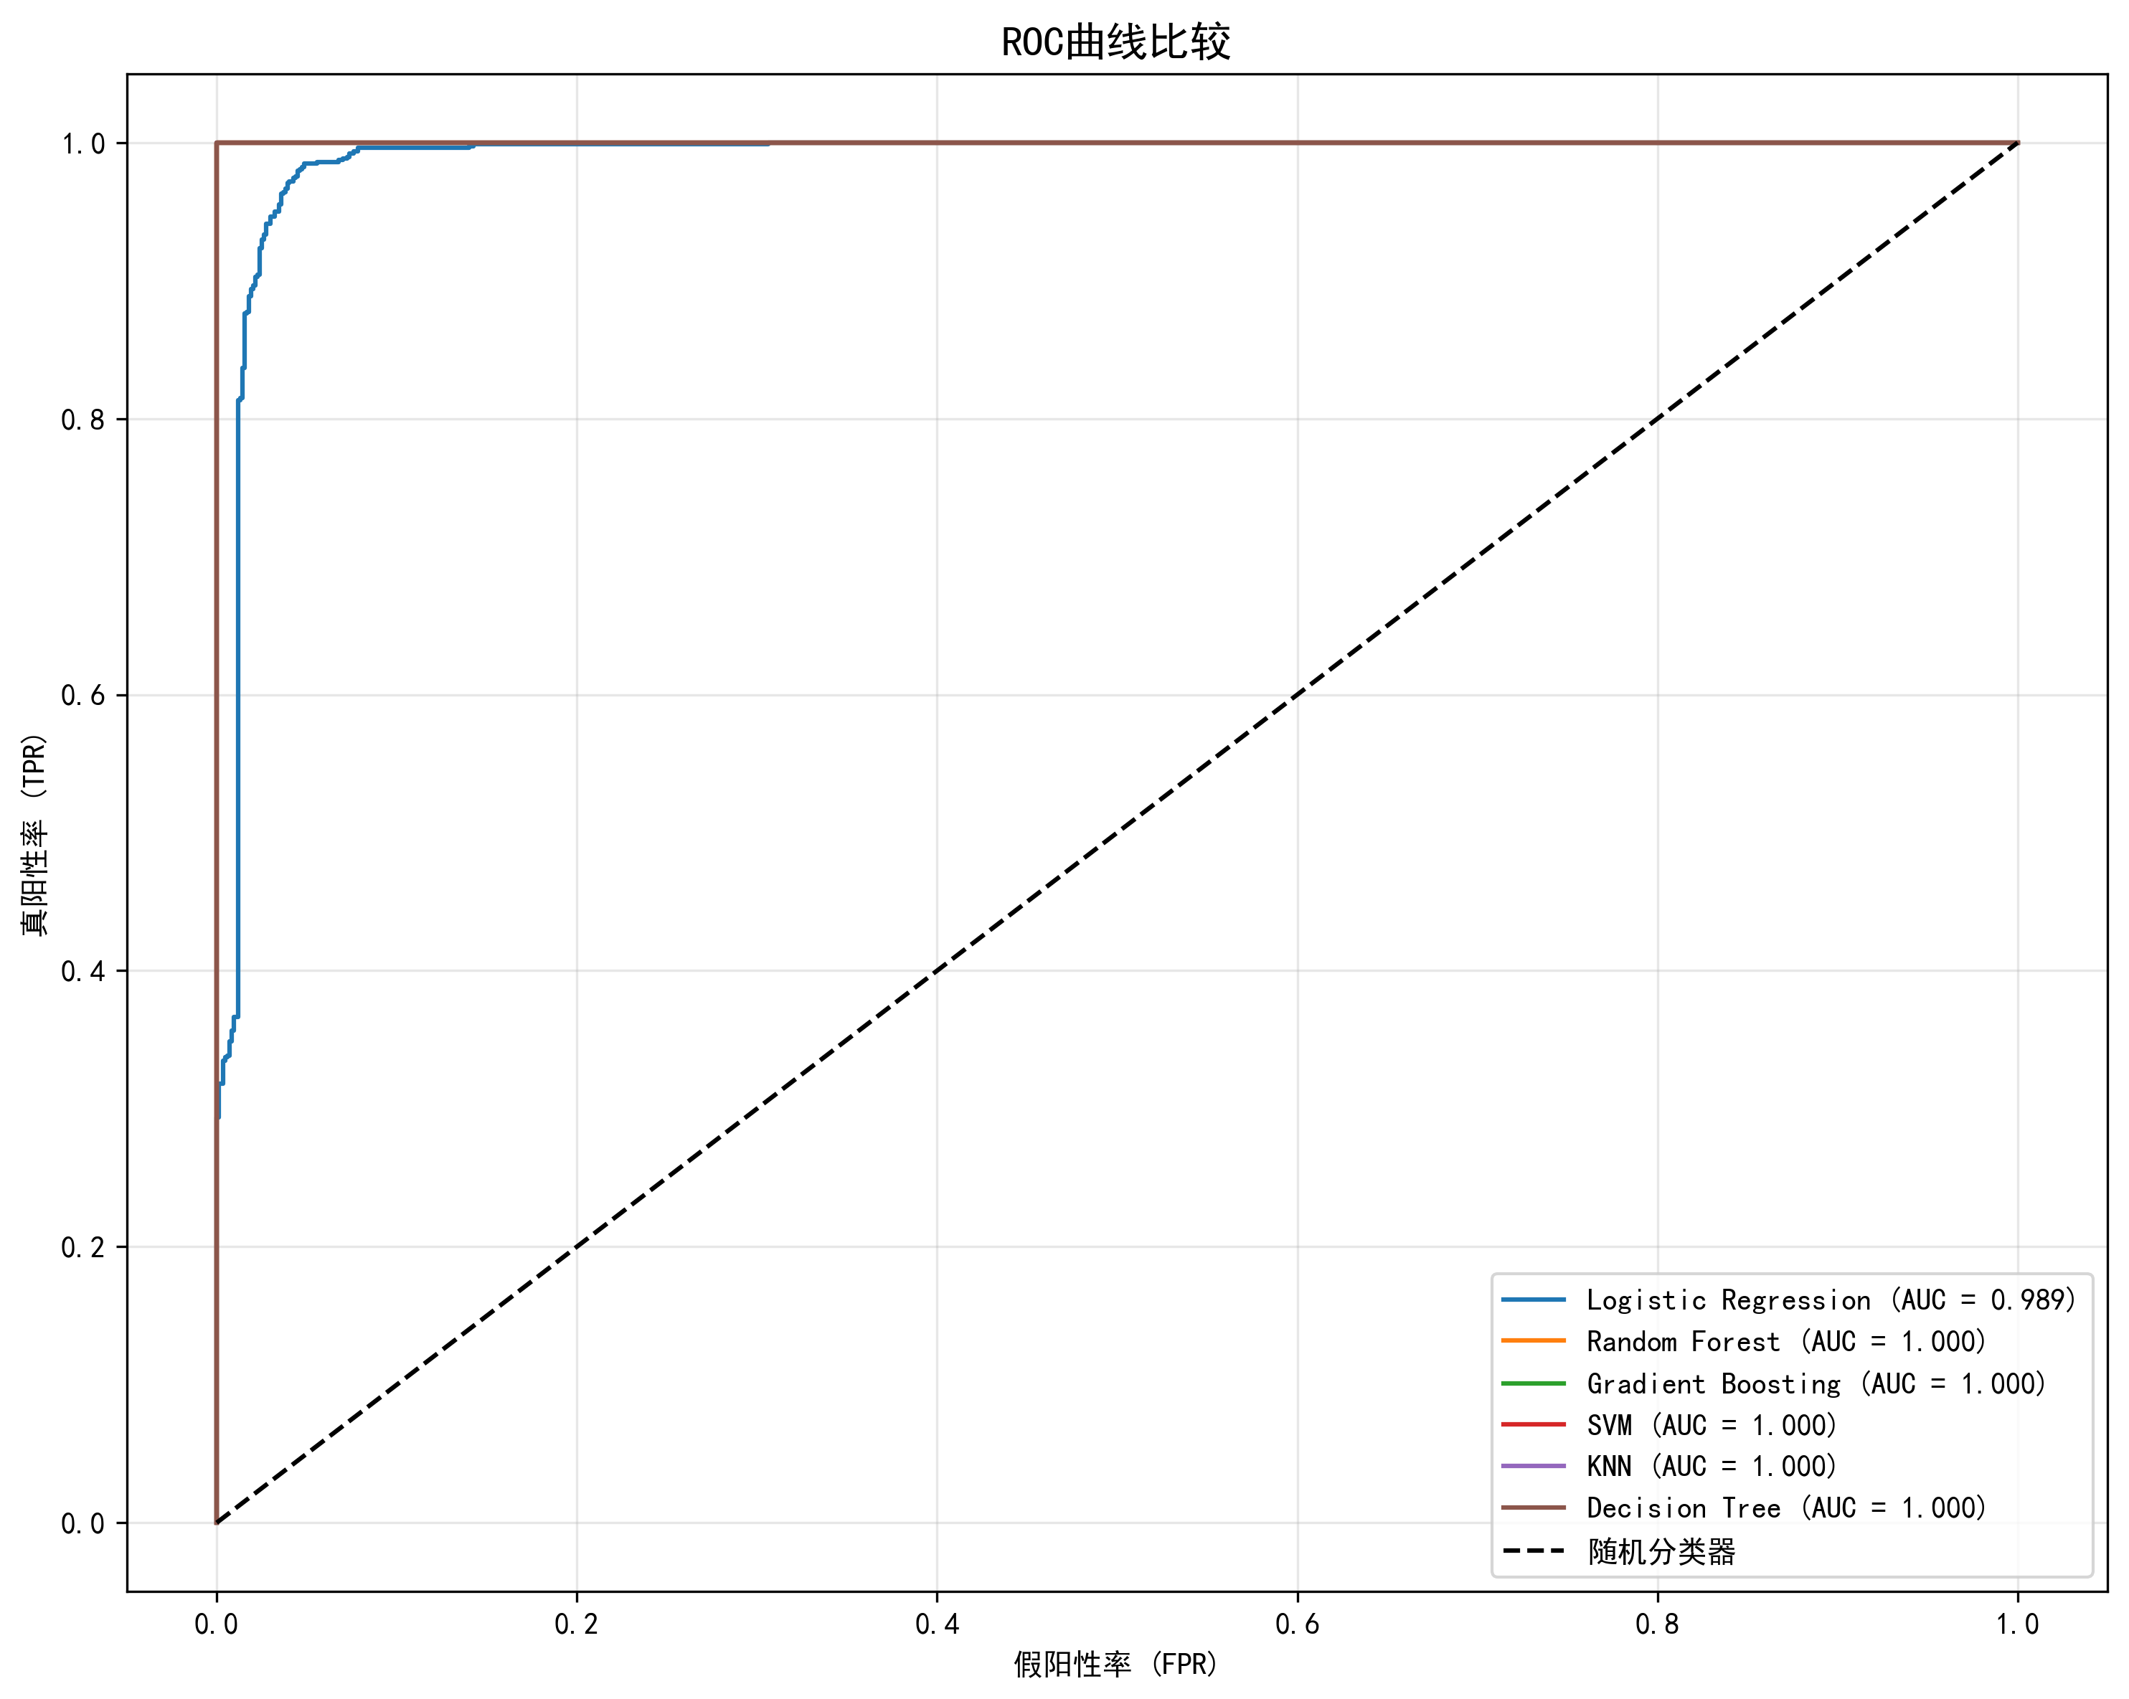
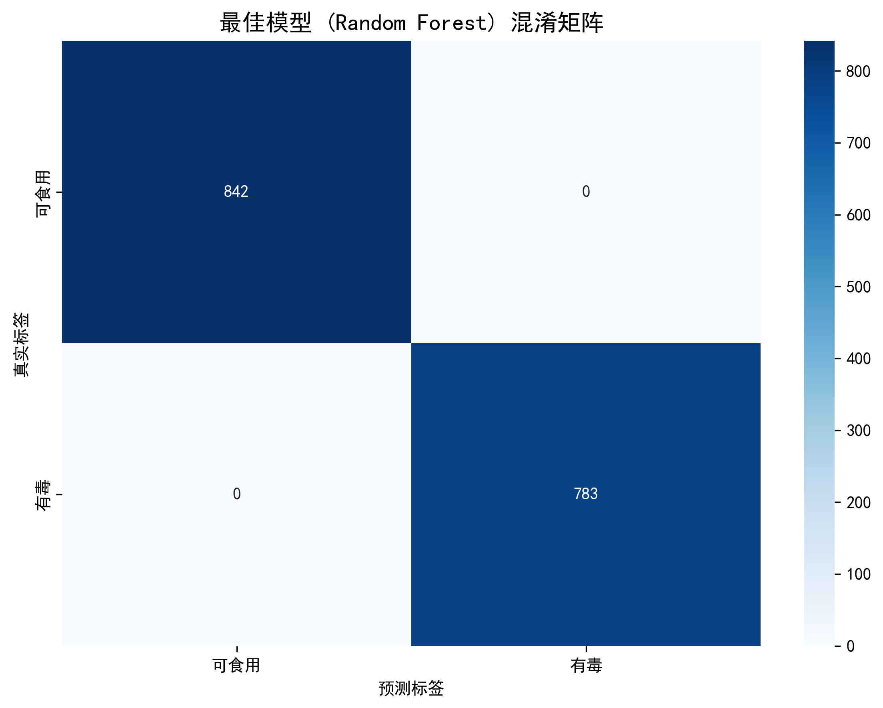
模型评估 — ROC 曲线与混淆矩阵
ROC Curve & Confusion Matrix — 深入评估模型表现
ROC 曲线越靠近左上角越好（AUC=1.0 为完美） | 混淆矩阵显示：最佳模型在测试集上零误判

Slide 14
交互式数据仪表盘
Interactive Dashboard — HTML + Chart.js 可视化平台
我们额外开发了一个基于浏览器的交互式仪表盘，让分析结果更直观易懂
📥 数据导入
📊 数据概览
🔍 数据浏览
支持拖拽上传CSV
自动解析数据格式
KPI 指标卡片
类别分布饼图
搜索筛选功能
分页浏览数据
🧬 特征分析
🤖 模型性能
🔮 预测工具
特征重要性排名
特征与类别关系图
6种模型对比表
雷达图综合评估
输入特征即时预测
显示置信度
技术栈：Chart.js (CDN) · Google Fonts · CSS Grid/Flexbox · 原生 JavaScript CSV 解析器

Slide 15
关键发现与结论
Key Findings & Conclusions
特征重要性
气味 (odor) 是判断蘑菇毒性的最关键特征
综合随机森林、卡方检验和互信息三种方法，气味特征的信息增益远超其他特征。恶臭、刺鼻、辛辣味→有毒；无味、杏仁味→可食用。
模型表现
5 个模型达到 100% 准确率，数据集类别边界清晰
随机森林、梯度提升、SVM、KNN、决策树均实现完美分类。仅逻辑回归为 96.25%，说明数据集存在非线性边界。
实际意义
机器学习可以有效辅助蘑菇毒性鉴别
基于 22 个形态学特征，ML 模型可提供高置信度的毒性预测。但野外采摘仍需专业鉴定，模型仅供参考。

Slide 16
建议与展望
Recommendations & Future Work
📋 实际建议
🔮 未来展望
● 在野外采摘蘑菇时，气味是最重要的判断依据
● 恶臭、刺鼻、辛辣气味的蘑菇应立即丢弃
● 建议优先使用随机森林或梯度提升模型进行预测
● 本分析仅供参考，不能替代专业鉴定
● 遇到不确定的蘑菇，宁可不采，安全第一
● 扩展数据集：纳入更多地区的蘑菇品种
● 增加图像识别：结合 CNN 模型识别蘑菇图片
● 开发移动端 App：拍照即可判断毒性
● 引入深度学习：探索更复杂的特征交互
● 建立实时数据库：持续更新蘑菇鉴别知识
⚠️ 免责声明：本项目仅用于学术研究和课程学习目的。蘑菇毒性鉴定请务必咨询专业人士，切勿仅凭本项目的分析结果自行判断野生蘑菇是否可食用。

Slide 17
感谢聆听
Q & A
欢迎提问和讨论

